Slide 1

ご入居企業様のトピックス紹介
お問い合わせ ○○(株)○○部
TEL：○○○○まで
○○○○

Slide 2
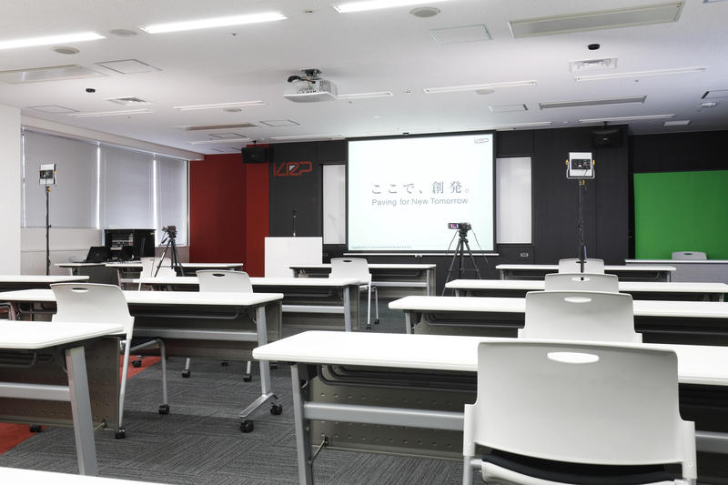
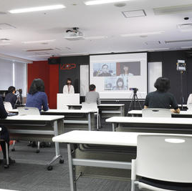
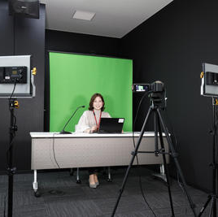
ご入居企業様のトピックス紹介
例
配信スタジオ機能付き会議室
イノベーションルームを開設
オンライン配信機材を常設。
簡単なセットアップ作業で、
セルフでオンライン配信が可能です！
ライブ配信を希望されている皆様、
是非ご活用ください。
 | 1時間あたり料金
平日 | 22,000
土日祝 | 27,500
お問い合わせ 京都リサーチパーク(株) コンベンション部
TEL：075-322-7888 まで
KRP イノベーションルーム

